Slide 1
Indicaciones para la producción
DI_CF37_Introduccion

Slide 2


Indicaciones para la producción
Video Motion Graphics + Voz en off: a medida que la voz en off narra, se mostrarán los textos y material visual correspondiente.
Intro: suena música apropiada, se muestran (con las animaciones que producción considere y tenga al alcance) el logo institucional, el nombre del programa y el título: Introducción.
Introducción

Slide 3
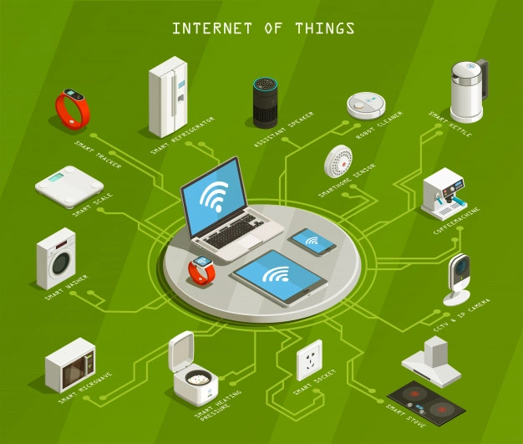
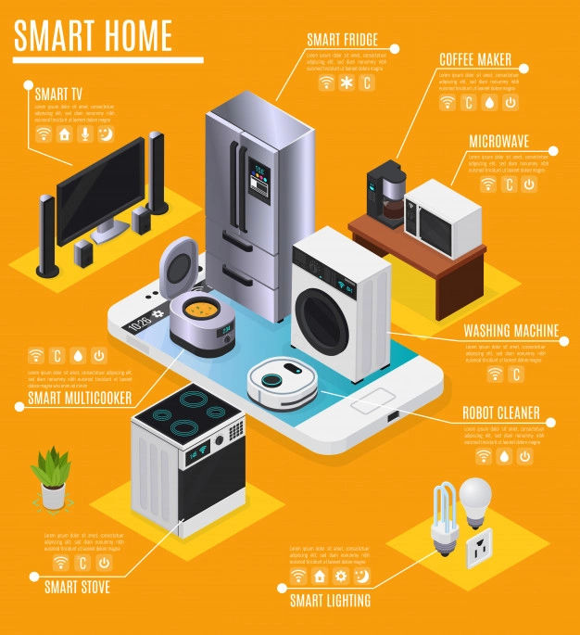
Indicaciones para la producción
Vídeo: rotación de imágenes y animación (sugeridas en el ppt y las que producción considere apropiadas) mientras se oye la voz en off con la info. Acompañar con música y/o sonidos acordes.
Resaltar las palabras en negrita
Referencias de imágenes:
https://image.freepik.com/vector-gratis/diagrama-flujo-isometrico-internet-cosas_1284-23940.jpg
https://image.freepik.com/vector-gratis/smart-home-internet-cosas-dispositivos-electrodomesticos-isometrica-composicion-publicitaria-infografica-nevera-tv-cocina-ilustracion_1284-28695.jpg
Audio/ Narración
Las tecnologías emergentes o disruptivas facilitan la creación de un marco de innovación que es aprovechado por organizaciones para la creación de nuevos servicios y productos.

Slide 4

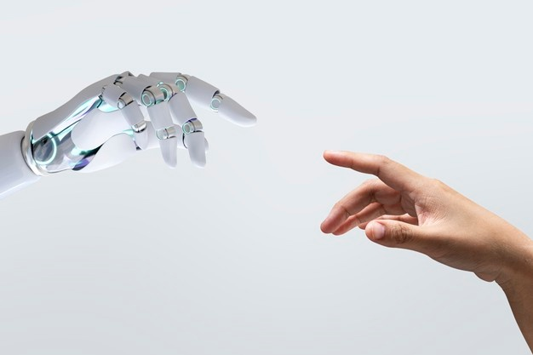
Rotación de imágenes
Indicaciones para la producción
Vídeo: rotación de imágenes y animación (sugeridas en el ppt y las que producción considere apropiadas) mientras se oye la voz en off con la info. Acompañar con música y/o sonidos acordes.
Resaltar las palabras en negrita.
Referencias de imágenes:
https://image.freepik.com/foto-gratis/fondo-tecnologia-inteligente-futurista-glitching-mano-remezclada-medios_53876-104221.jpg
https://image.freepik.com/foto-gratis/tecnologia-fondo-toque-humano-nueva-version-moderna-creacion-adan_53876-129794.jpg
Audio/ Narración
La palabra disruptiva viene del francés “disruptif” y se refiere a un cambio concluyente o violento, entonces, de acuerdo con Vidal cada tecnología que genera transformaciones intensas en los conocimientos, productos o servicios es una tecnología disruptiva.

Slide 5


Rotación de imágenes
Indicaciones para la producción
Vídeo: rotación de imágenes y animación (sugeridas en el ppt y las que producción considere apropiadas) mientras se oye la voz en off con la info. Acompañar con música y/o sonidos acordes.
Resaltar las palabras en negrita.
Referencias de imágenes:
https://image.freepik.com/foto-gratis/remix-tecnologia-redes-futurista-mujer-usando-pantalla-virtual_53876-108509.jpg
https://image.freepik.com/foto-gratis/hombre-usando-tecnologia-inteligente-maqueta-psd-tableta-digital_53876-110815.jpg
Audio/ Narración
A medida que pasa el tiempo avanzan también las innovaciones tecnológicas y surgen nuevos términos utilizados para distinguir la convergencia y emergencia de nuevas tecnologías con potencial suficiente para manifestarse como tecnologías disruptivas.

Slide 6

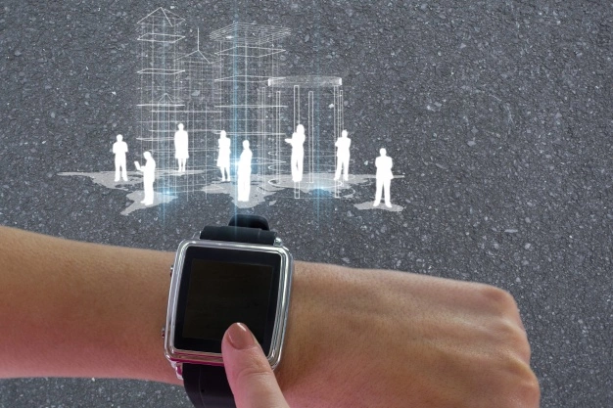
Rotación de imágenes
Indicaciones para la producción
Vídeo: rotación de imágenes y animación (sugeridas en el ppt y las que producción considere apropiadas) mientras se oye la voz en off con la info. Acompañar con música y/o sonidos acordes.
Resaltar las palabras en negrita.
Referencias de imágenes:
https://image.freepik.com/foto-gratis/tecnologia-nube-holograma-futurista-reloj-inteligente_53876-124625.jpg
https://image.freepik.com/foto-gratis/smartwatch-iconos-personas-todo-mundo_1134-391.jpg
Audio/ Narración
Es muy importante reconocer las tendencias que pueden encaminar las innovaciones o condiciones de vida en los siguientes años.

Slide 7



Rotación de imágenes
Indicaciones para la producción
Vídeo: rotación de imágenes y animación (sugeridas en el ppt y las que producción considere apropiadas) mientras se oye la voz en off con la info. Acompañar con música y/o sonidos acordes.
Resaltar las palabras en negrita.
Referencias de imágenes:
https://image.freepik.com/foto-gratis/fondo-tecnologia-blockchain-concepto-programacion-red-cadena-bloques-fintech-criptomonedas-resumen-segwit_518816-662.jpg
https://as1.ftcdn.net/v2/jpg/03/63/00/16/1000_F_363001661_IkVo53ukMhP8eSCIoG9b6ApdWKQ0LDJU.jpg
https://image.freepik.com/foto-gratis/ciudad-inteligente-futurista-tecnologia-red-global-5g_53876-98438.jpg
Audio/ Narración
En la actualidad hay muchas que son consideradas tecnologías emergentes y disruptivas entre las que se encuentran las siguientes: Internet de las cosas, Blockchain, Machine learning que son una de las más utilizadas en el momento y que se describen en el siguiente componente.

